Slide 1



制冷机零件缺陷检测系统解决方案
披荆斩棘 逐光而行

Slide 2

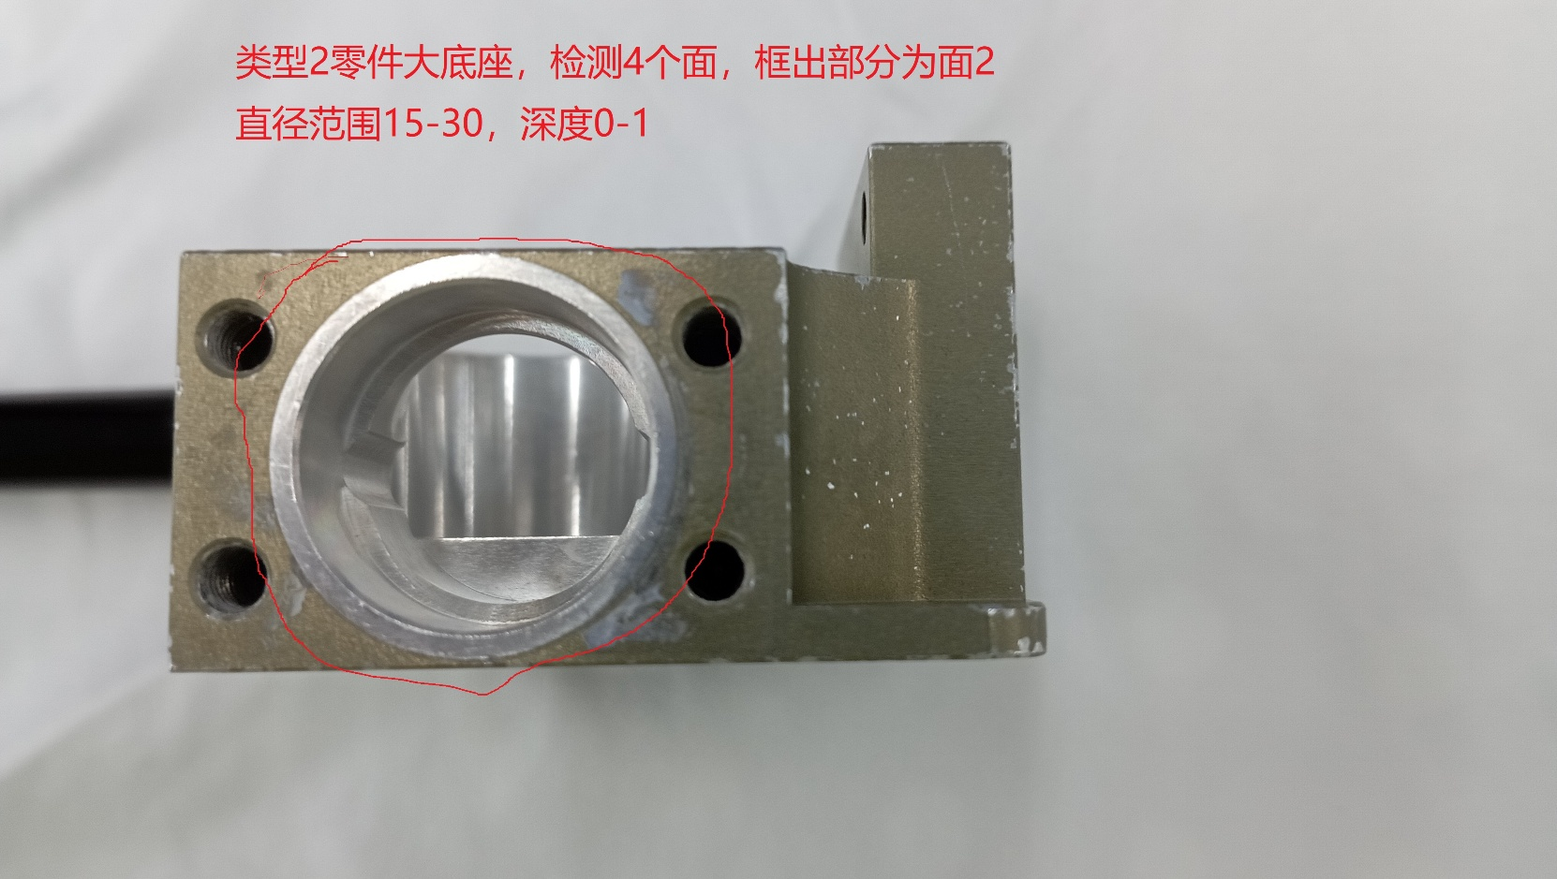
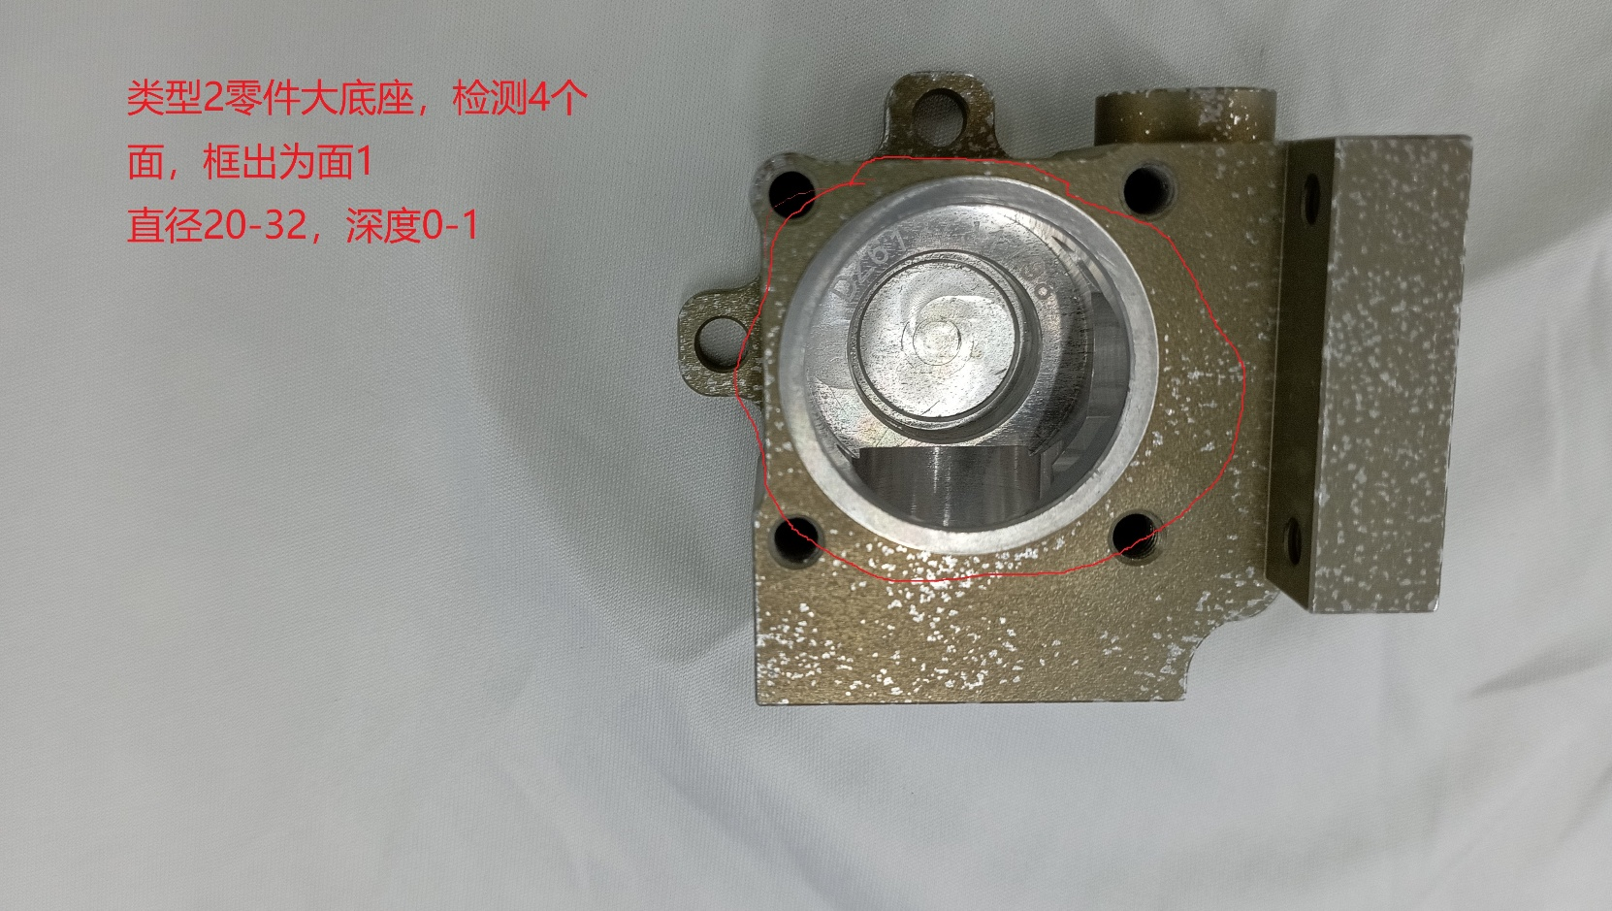
01
系统需求分析
制冷机零件缺陷智能检测设备，用于替代仍完成制冷机相关零件密封面(大底座、压缩端盖、转子外罩或电机外壳、杜瓦、冷指保护筒、阀钉、半成品)的缺陷进行识别及判定。
详细见附件 1《检测场景及零件整理(20260313)》含零件尺寸、零件类型、检测面以及现有检测场景；
◦软件算法范围：缺陷检测算法、缺陷分类算法、图像预处理算法、数据存储与分析模块、人机交互界面（HMI）开发、与现有生产线 PLC/MES 系统接口开发、离线AI训练标注软件（可集成在整体软件系统内也可单独工具包形式）。
样品

Slide 3
01
系统需求分析
1.设备检测物料及检测场景：
物料：制冷机相关的密封零件，包含：大底座、端盖、外罩等零件。
检测场景：
    来料检：待检物料均为同一种物料，不记录物料编码；
    装配前检测：待检物料为3-4种物料已经成组配置（物料装配或未完成装配），需要扫描识别其中1种物料编码（二维码）。
    半成品检测：半成品及配套组装物料已经成组配置，需要扫描识别其中1种物料编码（二维码）。
物料种类及场景分布，详见附件。
2.检测精度：最小识别点0.01mm。
3.检测精度要求：
  点状凹坑：直径≥0.1mm，不合格；
  划伤：联系点状相连成线，长度≥0.2mm，不合格；
  机加纹路：非以检测面中心点形成的圆形纹路，不合格；
  脏污：与加工面明显颜色差异的点状凹坑或线状物，不合格。
  其他异常后续根据设备调试现场再定义。
4.检测结果判定分类：
合格品、不合格品及待判定品；
合格品，要求判定100%准确，人工不再复核；不合格品，要求判定100%准确，人工不再复核；待判定品，人工复核判定；
合格品及不合格品，判定后的数量占比≥98%，待判定品数量占比≤2%。
5.设备功能需求：
设备需要实现功能，对物料检测面进行打光并完成拍照，根据成像图片进行自动识别并做出判定；
将相应判定结果应用后对物料分类并通过技术方式标识，明显标识出待判定品及不合格品（物理方式区分，该处方案需要技术细节说明及展示）。
具备缺陷学习能力：按照我司提供的不良图片学习，整理归纳不良品特征及参数，完善及调整不良特征。

Slide 4
01
系统需求分析
5.信息存储及处理模块
物料检测结果以图片或视频输出及存储，智能识别信息并做出结果判定；
每物料均生成单独检测记录，应以统一命名方式（可与我司沟通确定），文字+图片格式，包含以下信息：零件基础信息、检测项目、设定参数、检测判定结果。如为不良品或待判定品，需要在图片标识异常位置及可能缺陷类型；
检测记录应能上传到我公司内部MES系统，并免费配合我司完成设备与系统对接调试。同时所有检测记录集成整理存储在本地文件夹，应按照统一命名并自动存放到设备存储盘中（存储盘每天自动备份一次，文档存入不同文档）。
信息系统按照我司提供的物料或不良图片学习，整理归纳不良品特征及参数，完善及调整不良特征；
设备工控机：内存≥16G、CPU ≥13代i7、硬盘≥32T，以满足设备功能运行流畅，无卡顿为准。现有选型配置：CPU i7-13700、DDR4 16G内存*2、1T SSD固态、16T机械硬盘*2，3060或5060显卡，8网口、2串口，
6.显示面板：简单且操作性强。
控制面板可现实各功能模块运行状态，具备报错功能，显示故障信息；
能够实时展示当前检测零件的图像及检测结果，NG 、 OK或待判定；
能够实时展示零件基础信息、检测项目、设定参数、缺陷类型等；
操作界面为全中文界面；
提供简单易懂的操作界面，确保非技术人员能够快速掌握，无需代码类专业知识。
7.异常报警：设备识别异常后，应安全方式自行停机并锁定状态，以进行声、光、电等报警方式实现报警，等待人员处理。
8.记录生产过程信息，当前物料型号、生产工序、物料编号、生产数量、前期生产记录、设备异常记录等相关信息。
数据传输：设备应具备通信功能，具备TCP/IP；RS232通讯功能，设备定制连接到MES系统，可抓取物料型号、生产工序、物料编号、判定结果、生产数量等信息上传。

Slide 5
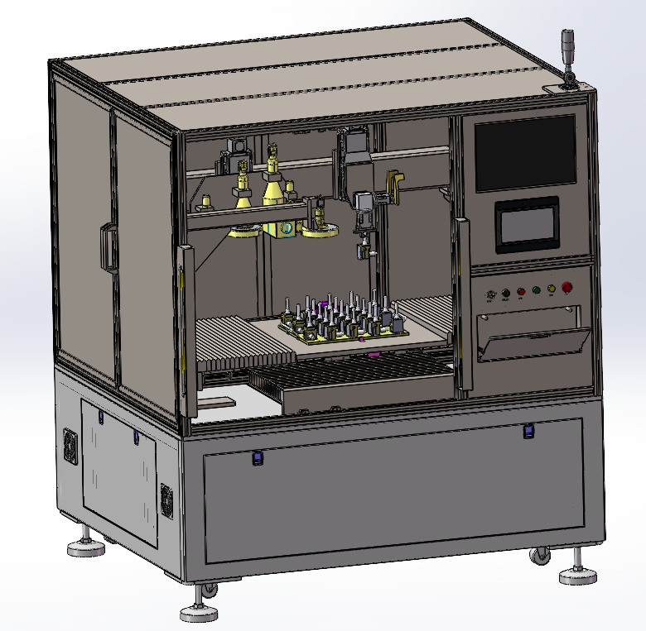
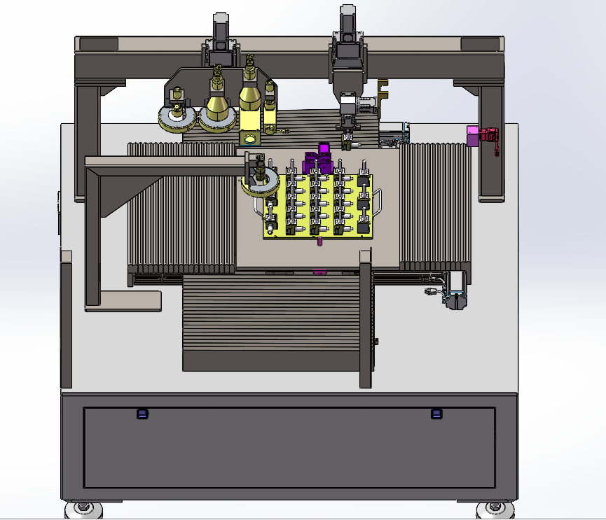
02
整体方案设计
检测位
产品翻转\移运机构
待检产品上料位

Slide 6
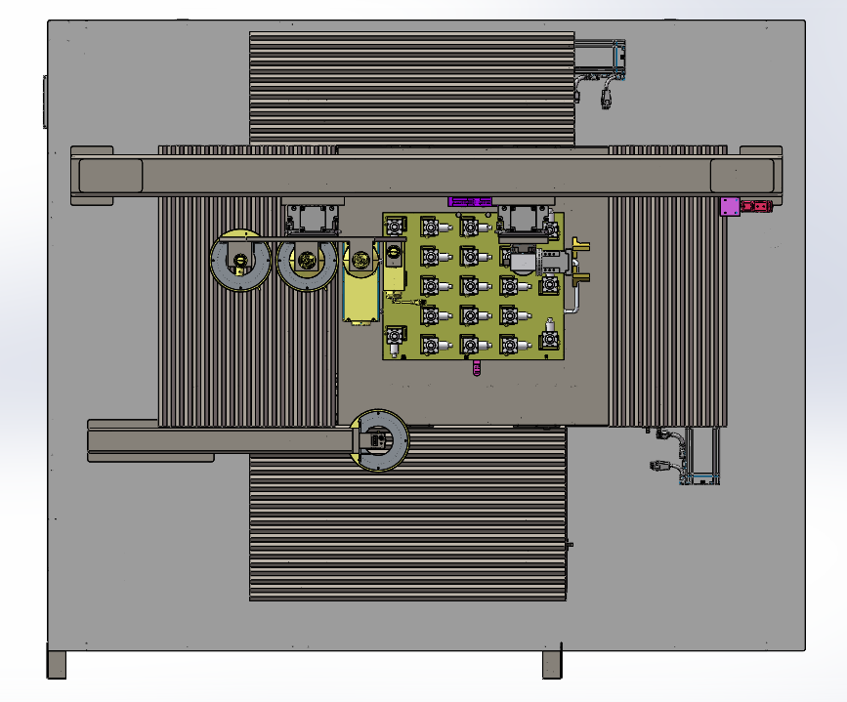
02
整体方案-方案说明
产品移动模组
检测位
多品种夹具互换位
二维码检测位
仿形料盘
来料检测位

Slide 7
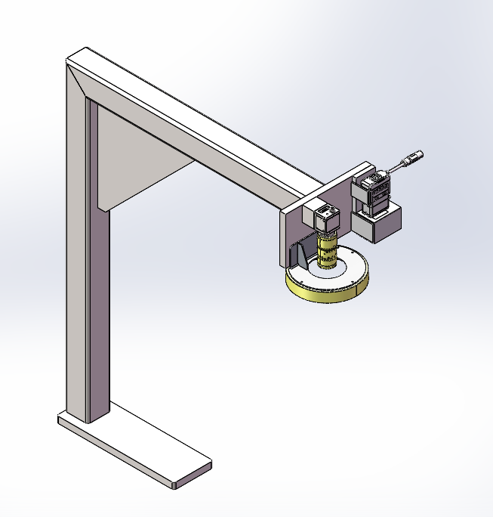
02
整体方案-上料位
1、多相机多模态融合工位；
2、通过物理标识以及人工智能检测算法识别当前产品规格以及产品状态（是否缺料、是否与预设程序不一致）；
3、多规格兼容3D姿态识别相机（针对上料产品的姿态稳定性进行判定）；
4、通过多相机模块组成上料检测位为检测产品建立完善的身份信息

Slide 8
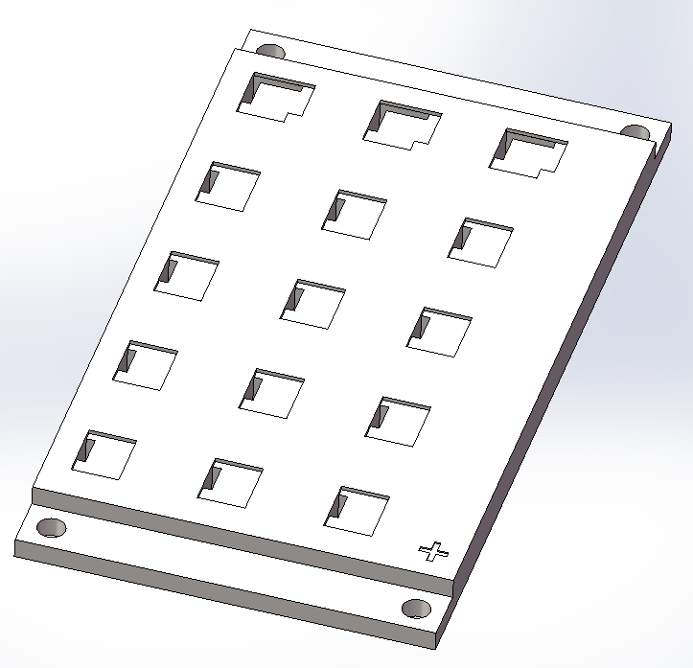
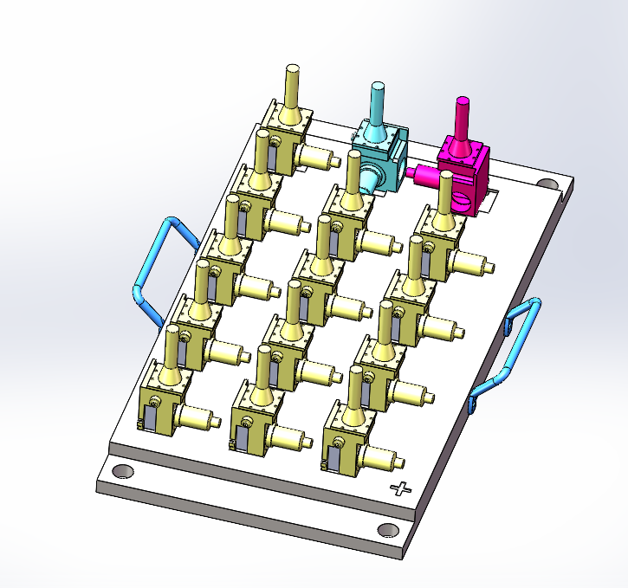
02
整体方案-料盘
1、采用仿形托盘上料，针对不同零件进行仿形设计；
2、一次性可存放多个产品（15个）；
3、料盘通过同一定位装置，对不同产品可做到定位兼容；
4、通过更换料盘，可实现多品种在线检测。
5、增加NG物理标识槽位☆
6、增加物理编码标识用于自动识别当前料盘内物料规格
7、人体工学把手便捷性上下料

Slide 9
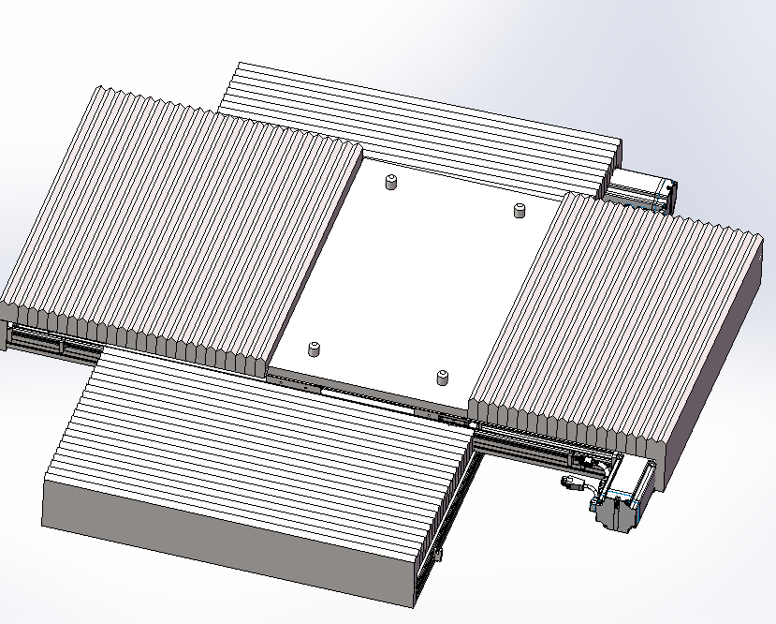
02
整体方案-检测运载模块
1、通过高精度大行程XY运动模组完成对整盘料盘内产品的全扫描
2、料盘通过同一定位装置，对不同产品可做到定位兼容定。
高精度XY移动平台
料盘定位装置

Slide 10
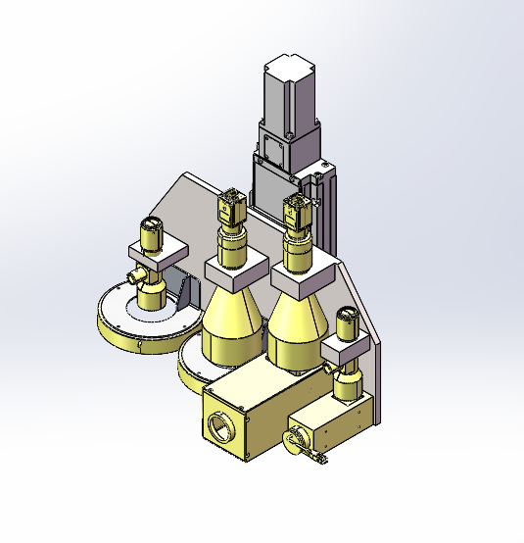
02
整体方案-检测位
1、通过多相机组合检测模式兼容不同规格产品包括大密封面以及深孔内的缺陷检测；
2、搭载自动化对焦模组对不同产品进行自适应对焦
划痕\异物检测模块
刀纹检测模块

Slide 11
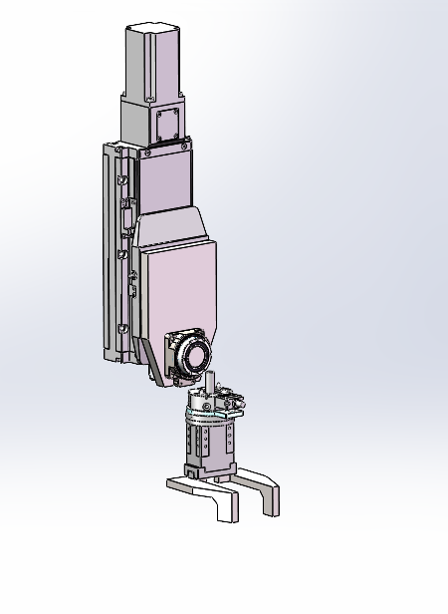
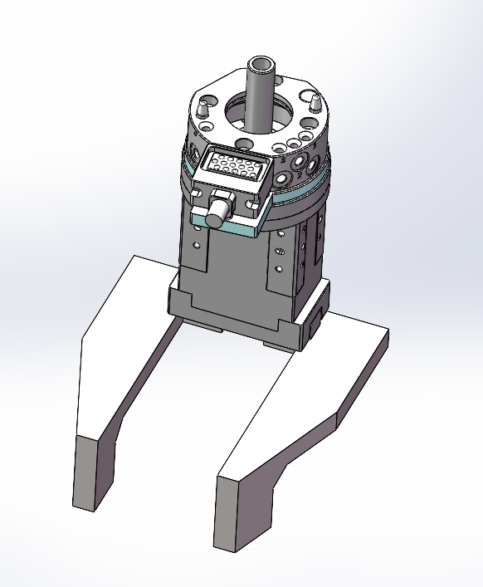
02
整体方案-产品翻转\移运工位
快换机构
1、采用多品种治具切换台，快速响应各品种的切换；
2、机械抓手经定制化仿形设计兼顾产品兼容性，适应多品种；
3、与上料位检测相配合完成自动化升降抓取动作实现。
产品翻转\移运机构
仿形兼容性抓手

Slide 12
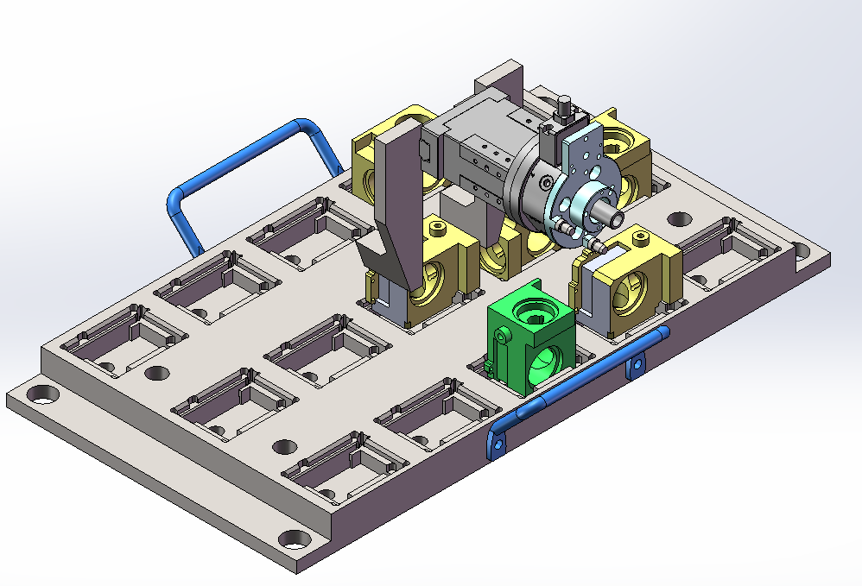
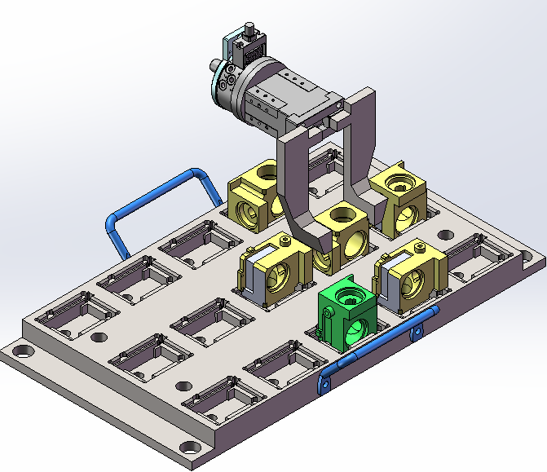
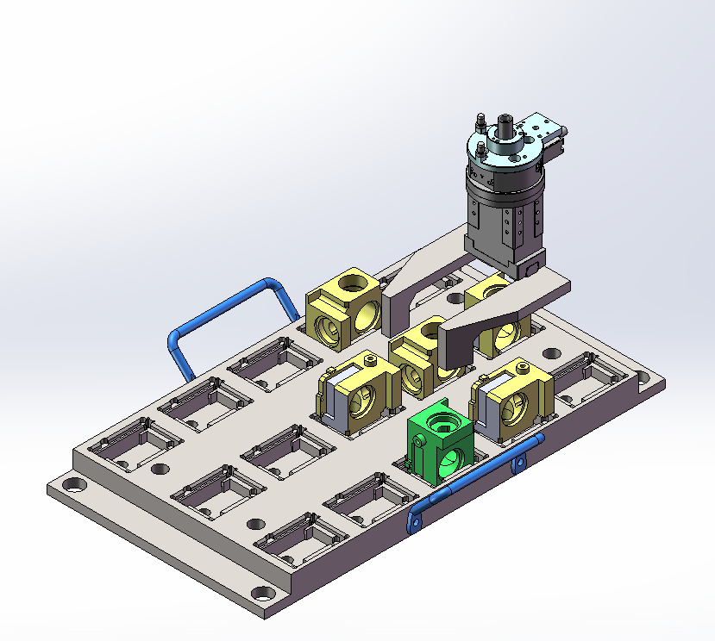
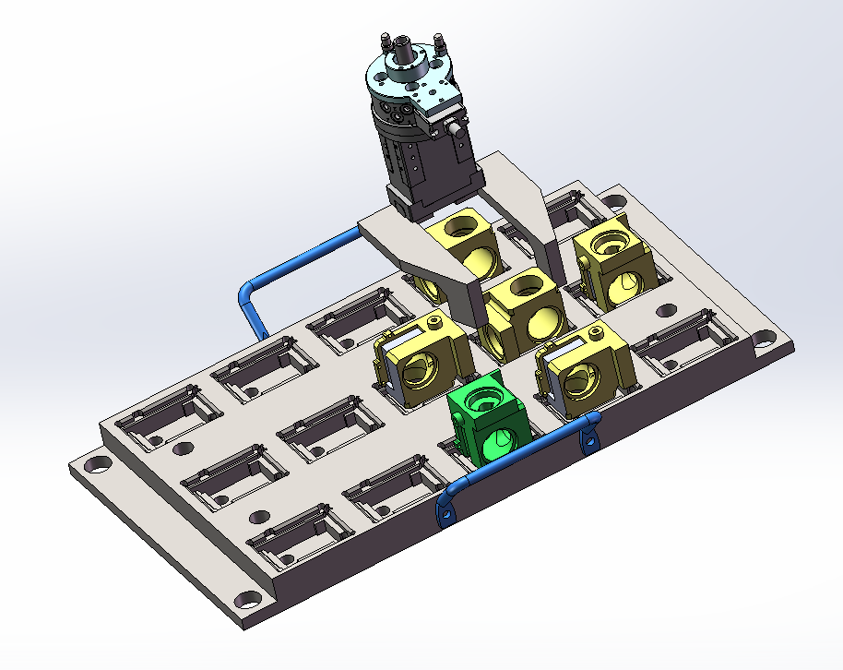
02
整体方案-实际抓取力学分析模拟实验

Slide 13
THANKS
披荆斩棘 逐光而行

